Slide 1

Sistema de Informação II
Data Mining
Docente
Viriato Marques
Alunos
Paulo Henrique Figueira Pestana de Gouveia - a2020121705 Nuno Alexandre Almeida Santos - a2019110035

Slide 2
Índice

Slide 3
Parâmetros Default
Esta vai ser a primeira mining structure a ser testada, utilizando os inputs sugeridos.
Alguns inputs foram removidos porque não faziam sentido ou porque forneciam informação repetida, ou seja, os mesmos resultados eram obtidos com ambos os inputs.
Os inputs finais foram age, maritualstatus, education, sex, capitalgain, capitalloss, hoursperweek e occupation inicialmente tudo “discrete”.
Os dados "capitalloss" e "capitalgain" exigem uma análise mais aprofundada, pois envolvem fatores que podem variar a cada ano. Por exemplo, pode ser que alguém venda uma propriedade ou não, ou que tenha bons ou maus investimentos. Por isso, é importante levar esses aspectos em consideração ao usá-los como inputs.
O dataset foi divido como pedido, 70% dos dados para treino e 30% para teste.

Slide 4
Decision Tree – Parâmetros Default
A análise da ramificação da árvore mostra que o parâmetro "Maritalstatus" é o que tem maior peso e que existem 22 ramos no total na árvore.
Uma observação inicial é que os dados não estão balanceados, sendo que 75,48% são de pessoas com salários até 50k e 24,52% são de pessoas com salários acima de 50k. Isso significa que, se a rede não fizer nada, ela acertará 75,48% dos casos. Por isso, a métrica de accuracy precisa ser necessariamente maior que esse valor, senão a rede será inútil.
A razão da grande ramificação era o capital gain/capital loss e a age, o que torna um pouco díficil a intrepretação dos dados.

Slide 5
Decision Tree – Data Types
Este será o nosso primeiro passo para tentar simplificar a árvore de decisão, transformando alguns dos dados em tipos discretizados. Consideramos que "age", "capitalgain", "capitalloss" e "hoursperweek" são adequados para serem discretizados, pois faz sentido agrupar esses dados em grupos no uso real.
Ao discretizarmos a "age", observamos que a accuracy na árvore de decisão manteu-se igual, decidimos continuar usando essa configuração, pois, como mencionamos anteriormente, faz sentido no uso real e ajuda a simplificar a árvore sem uma perda de accuracy.
Quanto a "capitalgain" e "capitalloss", observamos um ligeiro aumento da accuracy e uma diminuição na ramificação da árvore de decisão. Isso faz sentido, pois muitos dos ramos da árvore são separados com base nesses valores, então ao discretizá-los, a árvore consegue generalizar melhor os dados e fica mais fácil de ser interpretada, porém diminui a precisão nos sálarios maior a 50k o que não é ideal, mas prosseguimos com esta configuração.
Por fim, discretizamos "hoursperweek", o que também faz sentido no uso real. No entanto, novamente observamos uma ligeira diminuição na accuracy, possivelmente devido a muitos dos casos terem 40 horas por semana. Mesmo assim, decidimos continuar com essa árvore, pois ela se adequa melhor a uma situação real, é mais fácil de ser interpretada e temos novamente um aumento ligeiro na precisão nos salários maior que 50k.

Slide 6
Decision Tree – Parâmetros Alterados
O parâmetro "Minimum_Support" altera o número mínimo de casos necessários para que seja formado um novo ramo na árvore.
Na configuração padrão, a árvore de decisão tinha muitos ramos devido ao valor baixo do parâmetro "Minimum_Support".
Variavamos o valor a 100, 500,1000 e 2000. Mas percebemos que após 2000, o score só continuaria a diminuir, seguindo as tendências anteriores.
Apenas observamos um aumento na performance quando o "Minimum_Support" estava em 100. Nessa configuração, a árvore de decisão reduziu o número de camadas e a separação dos ramos, o que melhorou sua performance e facilitou sua interpretação.
Quanto às outras variações, apesar de continuarmos a reduzir o número de camadas e separação de ramos, isso acontecia ao custo de uma precisão cada vez menor.
O "Minimum_Support" em 500 era uma opção viável, pois oferecia maior precisão nos salários superiores a 50k, mas também gerava um número relativamente alto de falsos positivos decrescendo bastante a accuracy(consideramos positivo >50k).
Por isso, optamos por utilizar o valor a 100 para os futuros testes.

Slide 7
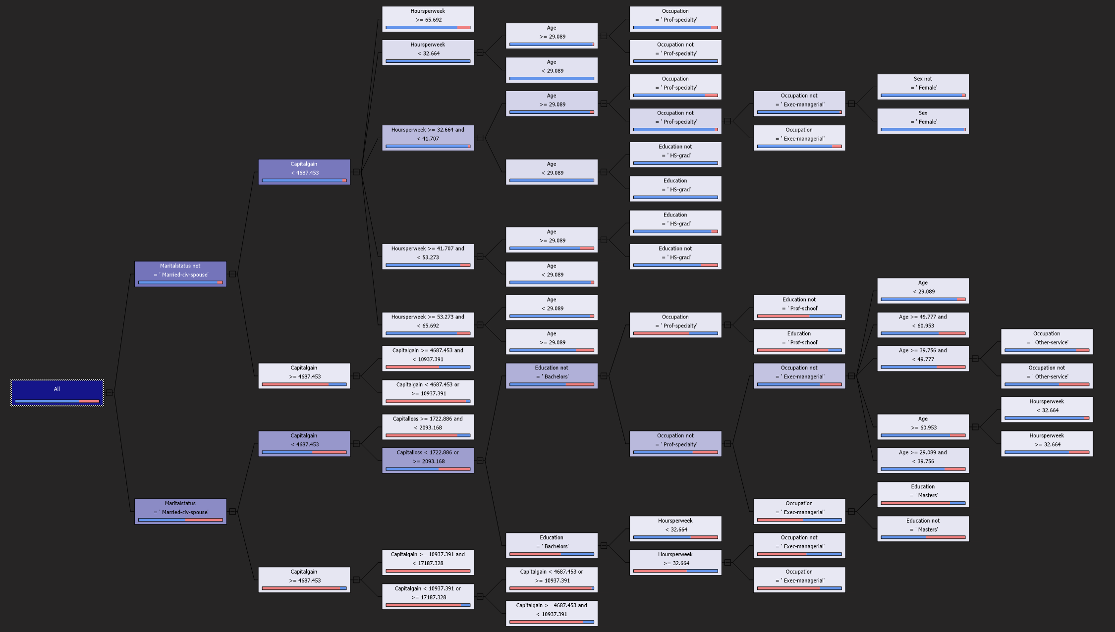
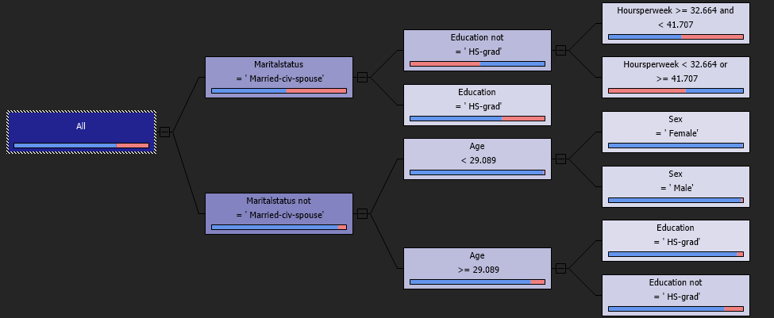
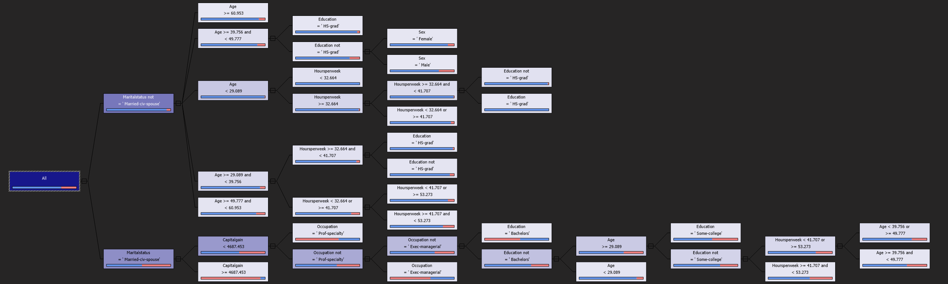
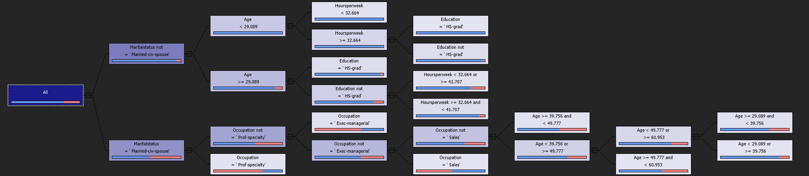

Slide 8
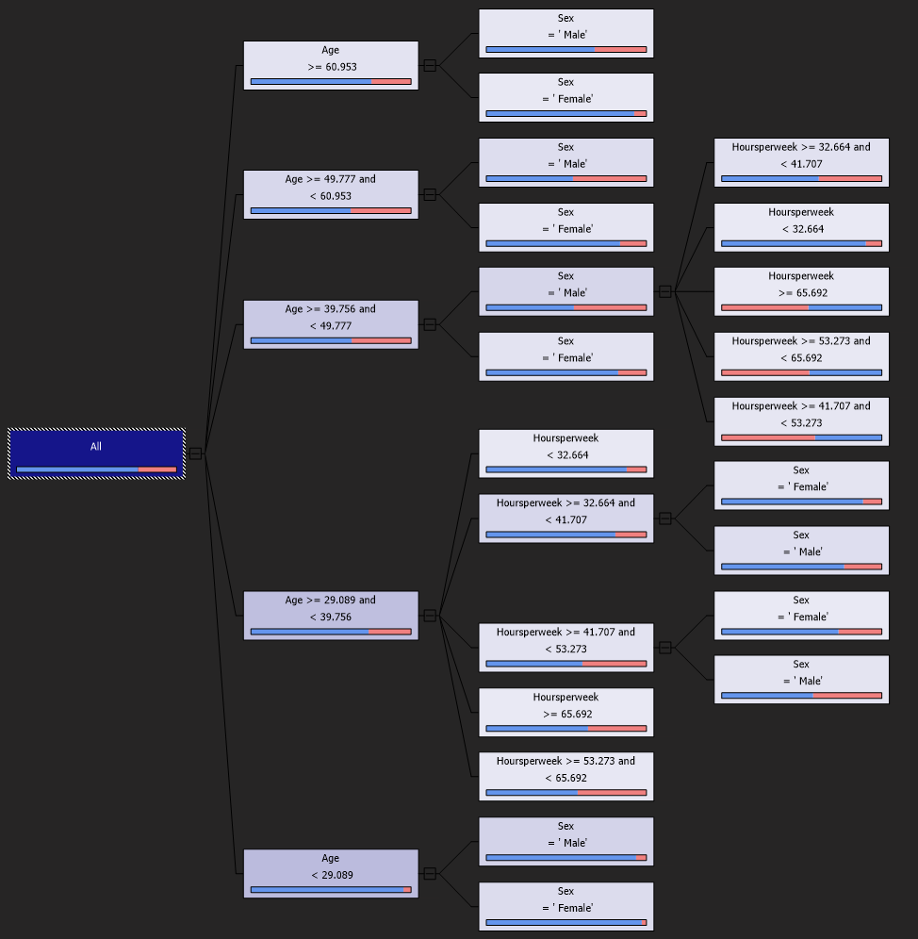
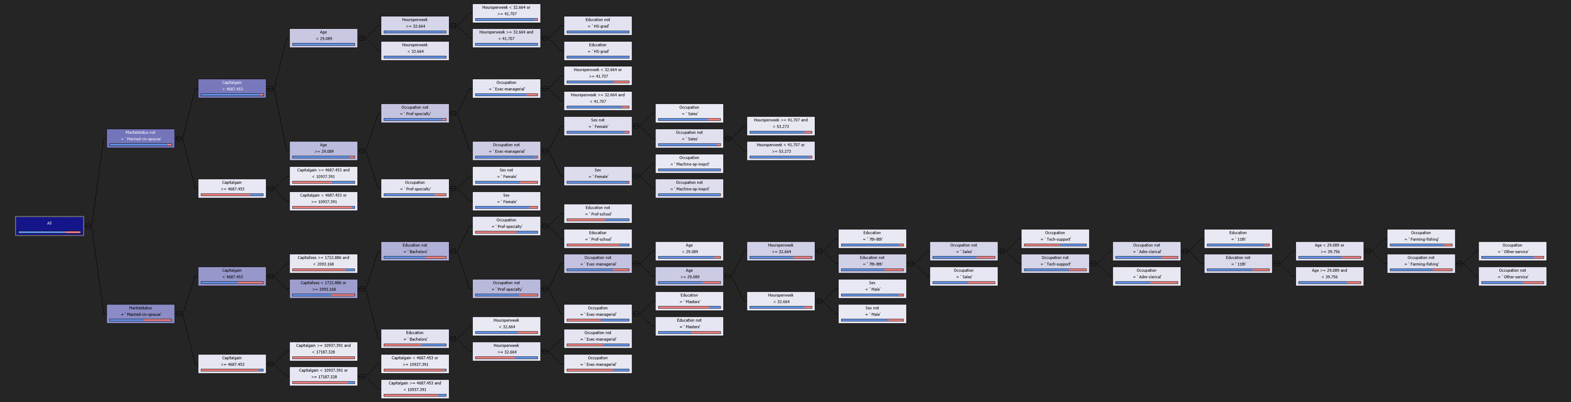
Decision Tree – Parâmetros Alterados
Em seguida, alteramos o parâmetro "split_method" da árvore de decisão para "complete" ou "binary".
Ao utilizarmos o valor "complete" para o parâmetro "split_method", obtivemos uma árvore interessante com apenas 4 ramos. No entanto, a accuracy foi muito baixa, pois muitos dos ramos da árvore anterior foram formados com o método binário de separação.
Ao mudar o valor para "binary" para o parâmetro "split_method", observamos um aumento na formação de camadas, mas uma ligeira perda de accuracy na previsão de salários maiores que 50k. Isso indica que o valor "both" é o que melhor equilibra a formação de ramificações para obter uma árvore desejável.

Slide 9
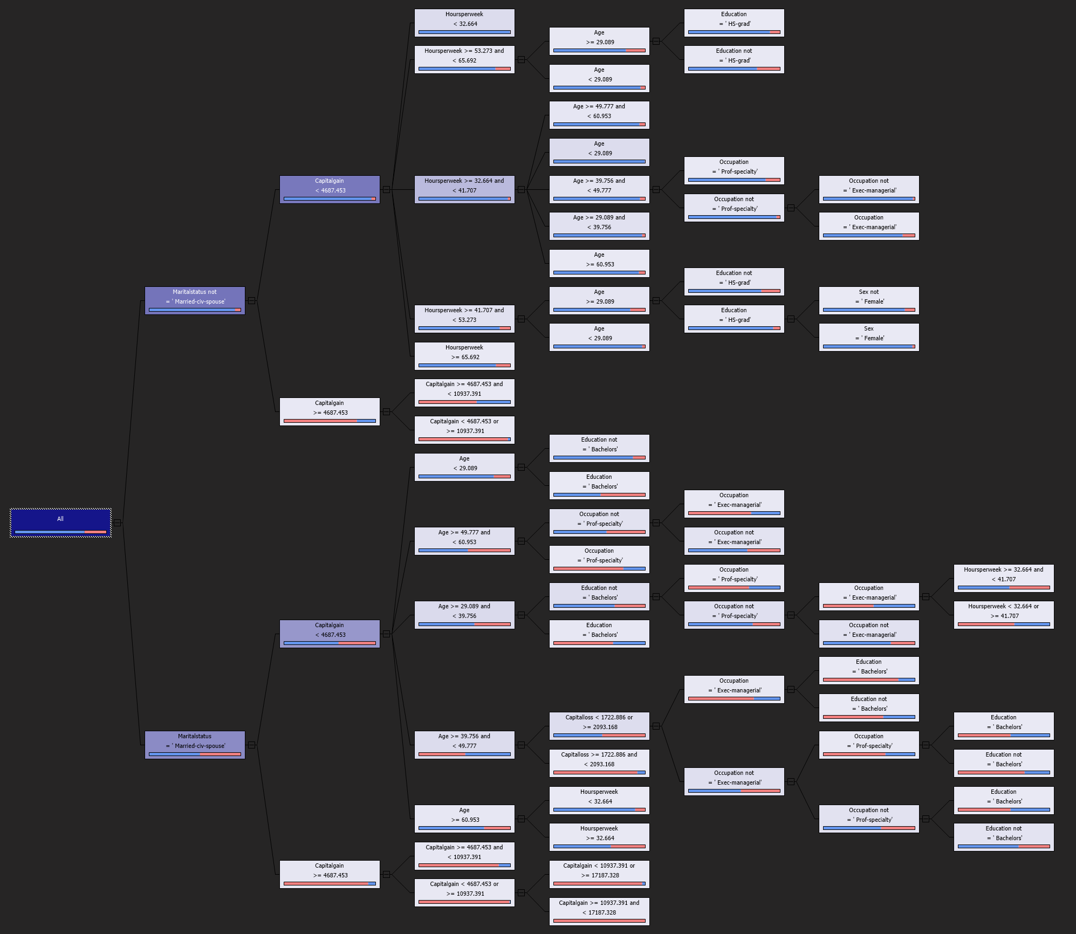
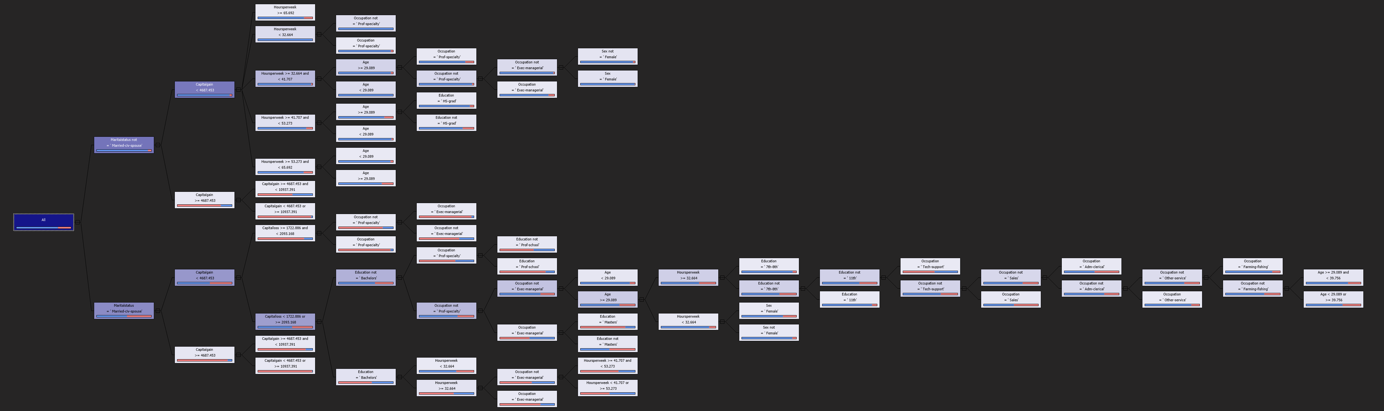
Decision Tree – Parâmetros Alterados
Alteramos o “score_method” que é a maneira são escolhidas as prioridades dos inputs para a árvore.
Em ambos os casos, observamos uma pequena alteração na estrutura da árvore, mas a matriz de confusão apresentou poucas mudanças.
Isso indica que não houve grande impacto na accuracy da rede. Continuamos usando o método Bayesian Dirichlet Equivalent with Uniform prior como score_method pois foi onde acertamos mais casos com salário superior a 50k.

Slide 10
Decision Tree – Árvore Final
Depois de realizarmos todas as alterações que consideramos necessárias, chegamos à conclusão de que a melhor configuração para os parâmetros foi deixar tudo como o padrão, exceto o "minimum_support", que foi alterado para 100.
Nessa configuração, obtivemos a árvore que consideramos mais adequada para o nosso uso, mas não significa que seja a melhor que se pode obter.
Isso tudo depende do resultado de combinações que não foram testadas, e também da maneira como escolhemos a ramificação mais adequada para prosseguir com os testes.

Slide 11
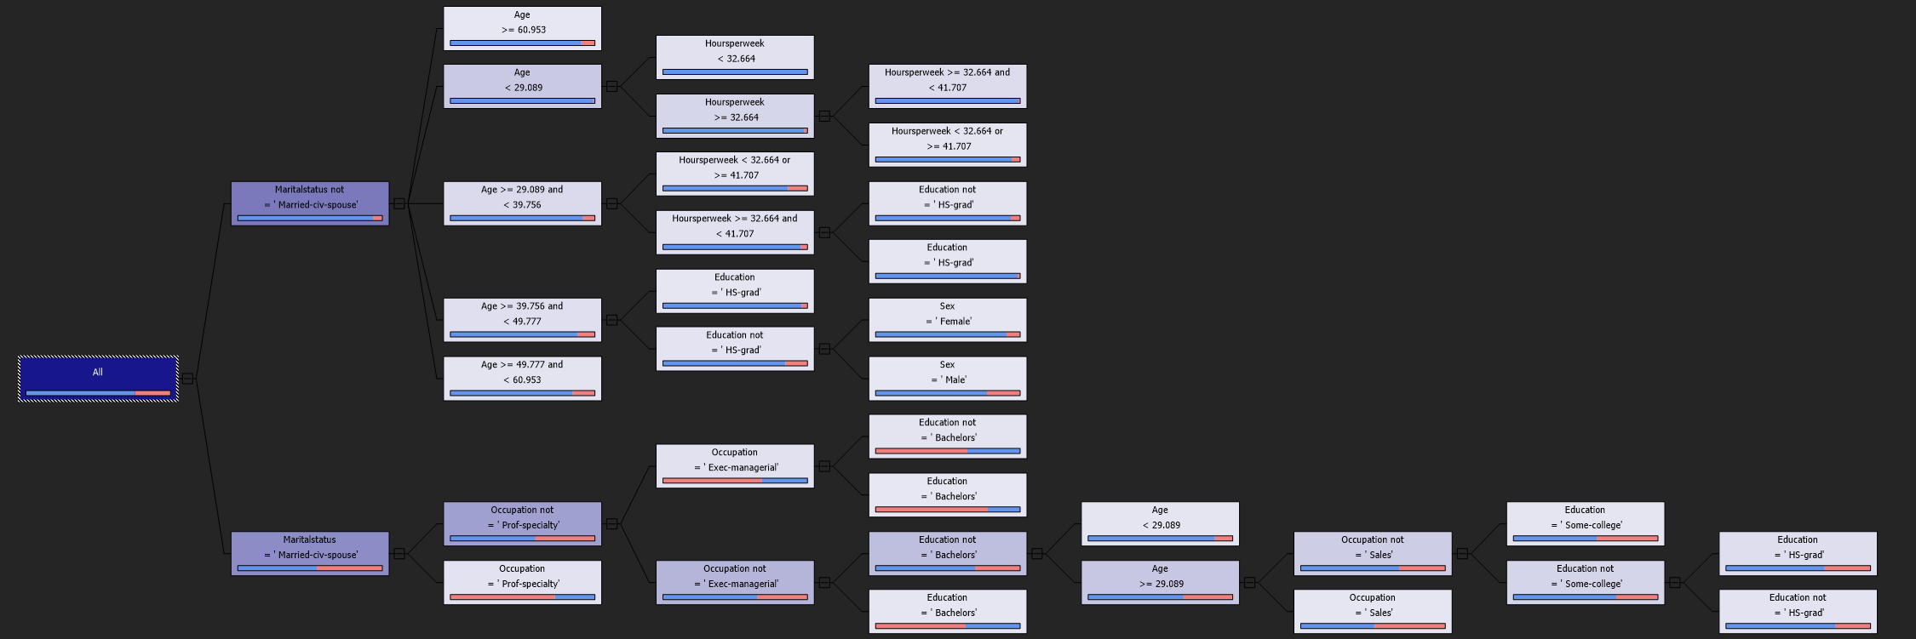
Decision Tree Sem Capital – Parâmetros Alterados
Os datatype usados são os mesmos que na outra árvore pelas mesmas razões, e retiramos os inputs que envolviam o capital.
Observamos que nesta árvore a separação ocorre principalmente com base na informação de se a pessoa é casada ou não, e que os valores em geral de precisão baixaram todos para a classe acime de 50k.
A árvore discretizada não possui muitos ramos, portanto, ela não se beneficia muito do minimum_support. Neste caso, definir esse parâmetro como 500 resultou em um ligeiro aumento na precisão de previsão de salários acima de 50k.
Temos um caso interessante, pois a árvore se divide de forma binária. Portanto, usar o split_method 1 não altera o resultado, mas o split_method 2 faz com que o algoritmo não tente prever os casos acima de 50k. Em primeira instância, isso pode parecer um bom resultado, pois os dados não estão balanceados.
O score_method 1 foi o único que fez diferença, pois a forma como as prioridades foram escolhidas prejudicou a precisão da rede.

Slide 12
Naive Bayes – Parâmetros Default
O algoritmo Naive Bayes é baseado em probabilidades e pressupõe independência entre as características, enquanto a Árvore de Decisão cria uma árvore de decisão a partir dos dados de treinamento e tenta maximizar a pureza das classes nas folhas.
Para este caso específico, observamos que o Naive Bayes teve resultados ligeiramente piores em comparação com a Árvore de Decisão.
É importante mencionar que neste caso, os data types todos em discrete foi onde teve melhor performance overall, que demonstra a diferença de como os métodos de mineração funcionam.
Além disso, a forma como o Naive Bayes escolheu as prioridades dos inputs foi quase idêntica à forma como a Árvore de Decisão escolheu.

Slide 13
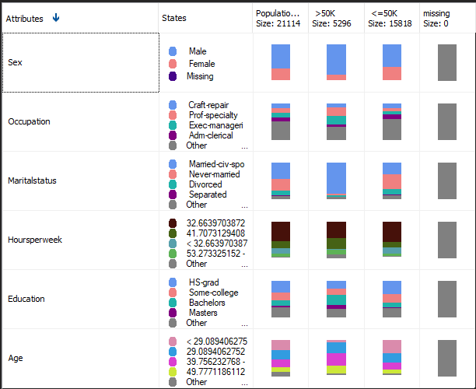
Naive Bayes Sem Capital – Parâmetros Default
Os resultados sem capitalgain e capitalloss mostram uma precisão menor em comparação com a utilização destes inputs, o que demonstra a influência destes dois fatores na divisão das classes.

Slide 14
Rede Neuronal – Parâmetros Default
Rede neuronal é um tipo de algoritmo de aprendizado de máquina que se baseia na estrutura do cérebro humano para aprender. É composta por camadas de neurônios interconectados, que recebem entradas, processam essas entradas através de uma série de cálculos e produzem saídas.
Em comparação com a árvore de decisão com as mesmas configurações, obtivemos resultados ainda melhores com a rede neural. Isso pode ser explicado pelo fato de redes neuronais serem mais eficientes em problemas mais complexos.
Ao analisarmos de maneira mais aprofundada, não encontramos nenhum caso onde os resultados da árvore de decisão e da rede neural divergissem.
No entanto, é importante ter cuidado ao fazer essa afirmação, pois pode haver algo que passou despercebido durante a análise, considerando o grande número de casos.

Slide 15
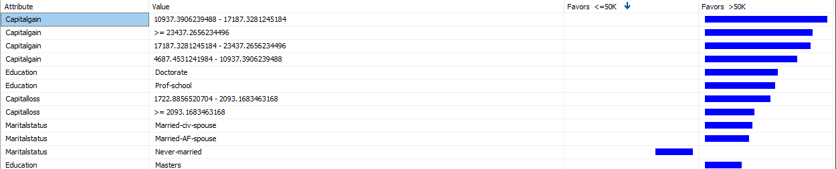
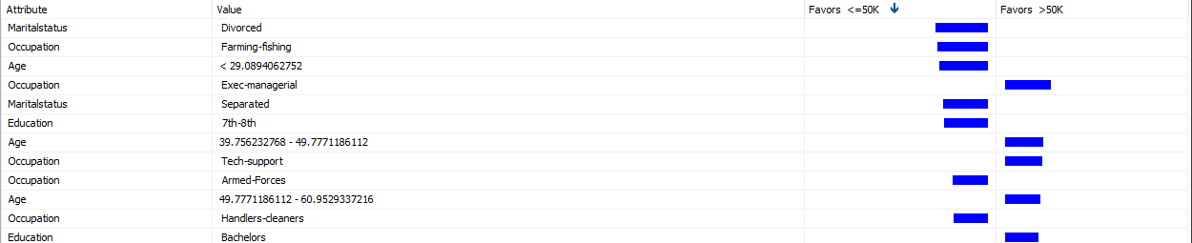
Rede Neuronal – Parâmetros Default

Slide 16
Rede Neuronal – Parâmetros Alterados
Alteramos o hidden node ratio na nossa rede, um hidden node ratio alto pode levar a uma rede neural mais complexa e capaz de aprender padrões mais sofisticados, mas também pode aumentar o risco de overfitting, ou seja, a rede neural se ajusta muito bem aos dados de treinamento, mas não generaliza bem para dados novos.
Por outro lado, um hidden node ratio baixo pode levar a uma rede neural menos complexa e menos propensa a overfitting, mas também pode diminuir a capacidade da rede de aprender padrões complexos. É importante encontrar um equilíbrio adequado entre a complexidade da rede e o risco de overfitting.
Com margens tão baixas de diferença na precisão, é difícil decidir qual rede é a melhor. Portanto, pode ficar a critério do utilizador escolher a opção que julgar mais adequada considerando os riscos de overfitting.

Slide 17
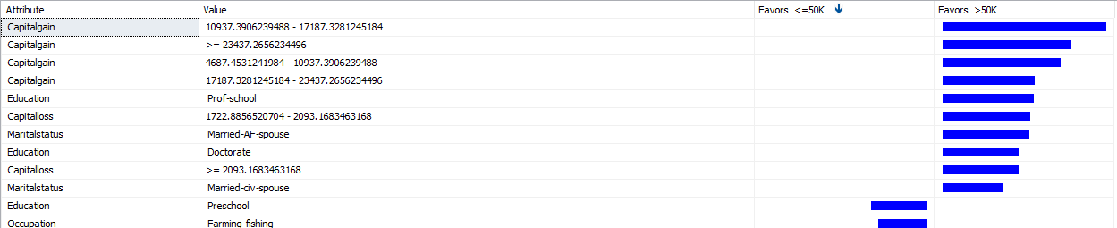
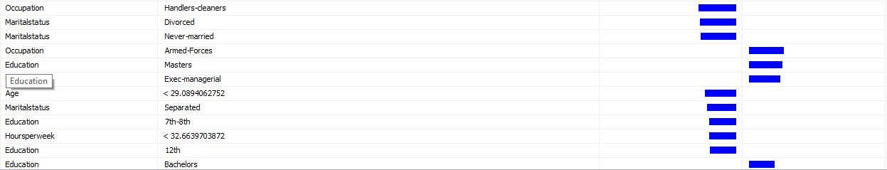
Rede Neuronal – Parâmetros Alterados

Slide 18
Rede Neuronal Sem Capital – Parâmetros Alterados
Aqui, encontramos diferenças entre esta rede e a outra, pois os casais da Força Aérea que ganham todos menos de 50k, mas na rede antiga, os casais que possuem mais capital deveriam ser classificados com rendimentos superiores a 50k.
Observamos que, ao reduzir o valor do hidden_nodes_ratio para 2, os resultados ficam mais próximos dos padrões que já identificamos nos nossos testes anteriores, especialmente nos casos que têm maior impacto.
O aumento do hidden node ratio nos resultados do modelo foi interessante, pois observamos um aumento nas precisões para os salários acima de 50k. No entanto, devemos ter cuidado com o overfitting, pois isso pode afetar negativamente o desempenho do modelo em dados novos e desconhecidos.
Ao aumentar novamente o hidden node ratio resulta numa rede menos precisa, aqui começamos a confirmar os efeitos negativos de aumentar muito este parâmetro.

Slide 19
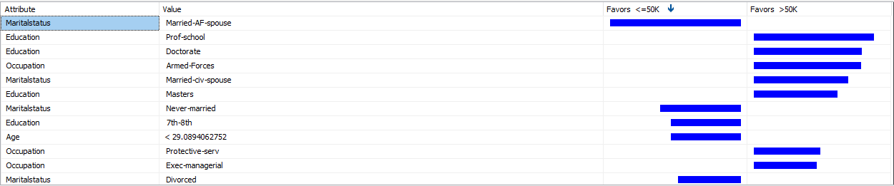
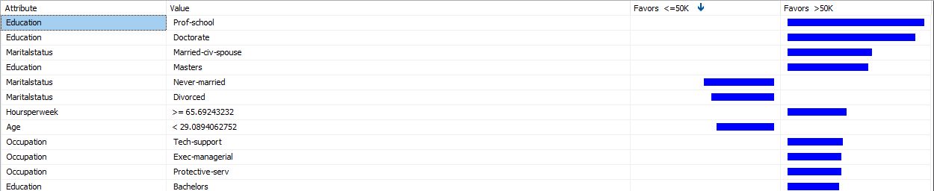
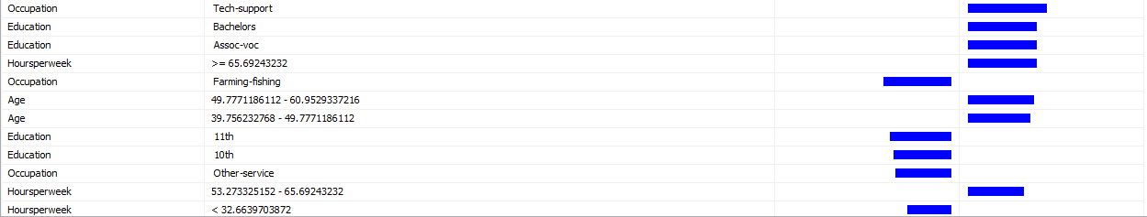
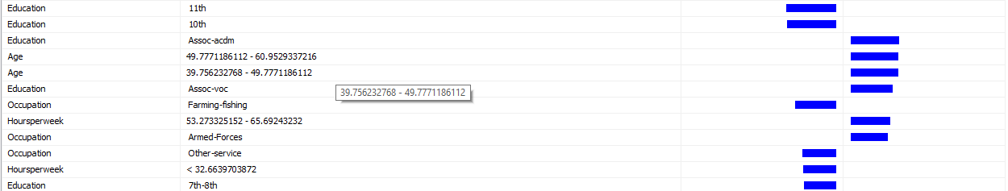
Rede Neuronal Sem Capital – Parâmetros Alterados

Slide 20
Logistic Regression – Parâmetros Default
A regressão logística é um tipo de modelo de classificação que é usado para prever a probabilidade de um evento ocorrer, geralmente um evento binário (sim/não, verdadeiro/falso).
A regressão logística é um modelo linear, enquanto árvores de decisão são modelos não lineares. Isso significa que a regressão logística assume que há uma relação linear entre as características e a saída, enquanto árvores de decisão não fazem essa suposição.
Encontramos logos casos nunca antes vistos na árvore de decisão, especialmente o input Married-AF-Spouse que favourecia sempre salários acima de 50k.
Em particular, observamos que a Logistic Regression foi capaz de classificar esses casos de forma precisa, apesar de haver uma grande diferença na maneira como a mineração foi realizada em comparação à árvore de decisão.
Ao reverter os inputs capitalgain e capitalloss para discrete, observamos que isso ajudou a melhorar a precisão da rede. Portanto, decidimos criar uma estrutura de mineração futura sem esses inputs, pois eles resultam em resultados variados e podem afetar negativamente a precisão da rede.

Slide 21
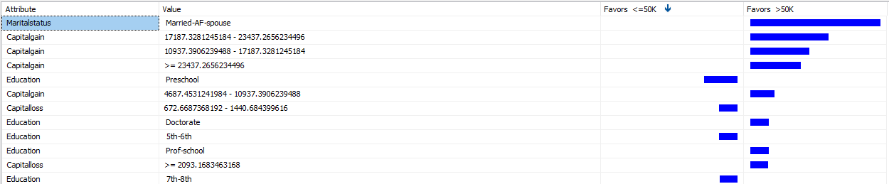
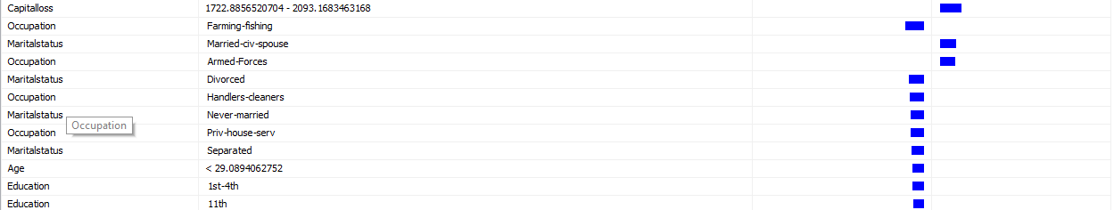
Logistic Regression – Parâmetros Default

Slide 22
Logistic Regression Sem Capital – Parâmetros Default
Aqui os salários continuam acima a 50k para casos casados nas forças armadas, que não é o que acontece noutros algoritmos.
Além disso, verificamos que a educação tem um forte impacto na classificação de salários abaixo ou iguais a 50k, pois em casos com educação baixa isso se verificou.
Como não havia muito a dizer, revertemos a age e hoursperweek para discrete para tentar encontrar algo que salta-se à vista.
E foi o que aconteceu, em que as horas é que determinavam grande parte da separaçam das classes, havendo casos com muitas horas trabalhadas que faziam igual ou menos de 50k,e casos com relativamente menos horas com salários acima dos 50k.

Slide 23
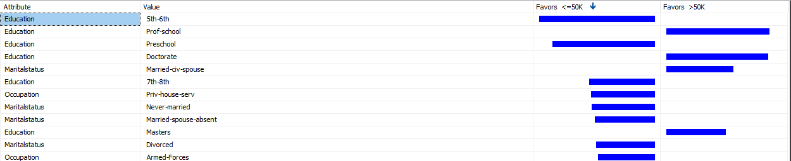
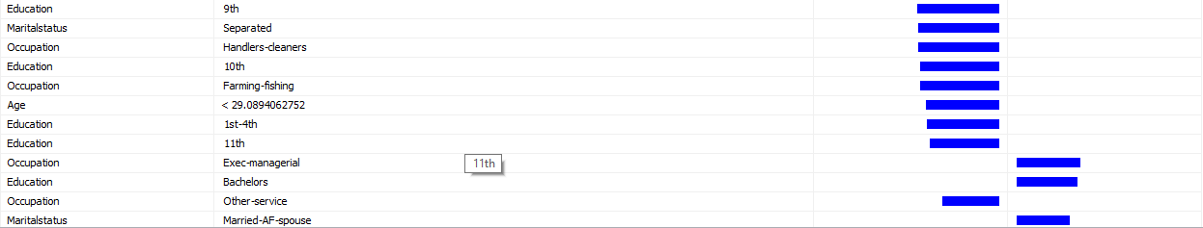
Logistic Regression Sem Capital – Parâmetros Default

Slide 24
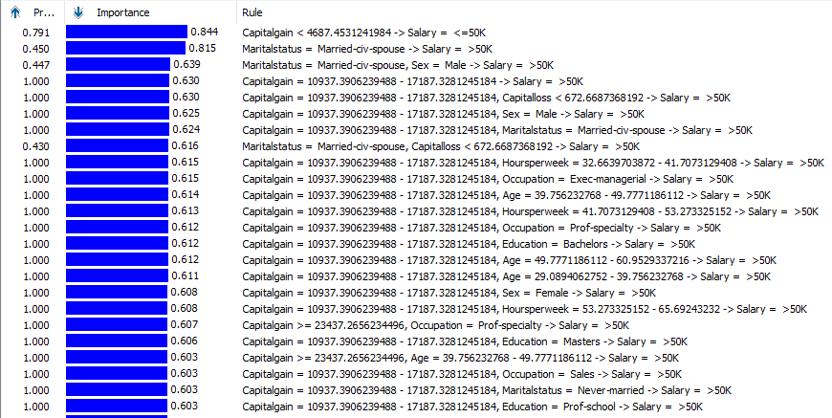
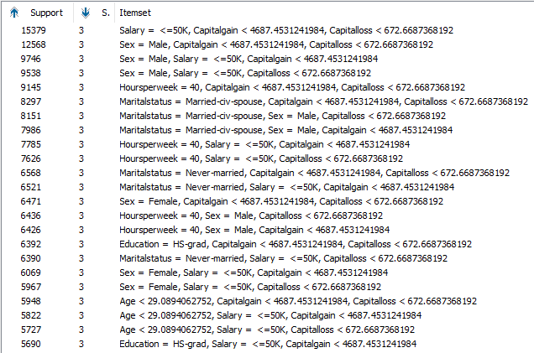
Análise de Associação – Parâmetros Default
As regras de associação são um tipo de método de aprendizado de máquina baseado em regras utilizado para identificar relações entre variáveis em um grande conjunto de dados. Eles são comumente utilizados na área de mineração de dados e são usados ​​para descobrir padrões de associação entre itens em um grande conjunto de dados.
Os padrões aqui encontrados não se diferenciam muito do que antes já tinha sido observado, em que o capital e estado de casado tem bastante peso no salário.
Observando os items sets é onde realmente podemos a quantidade de dados que combinações contêm.

Slide 25
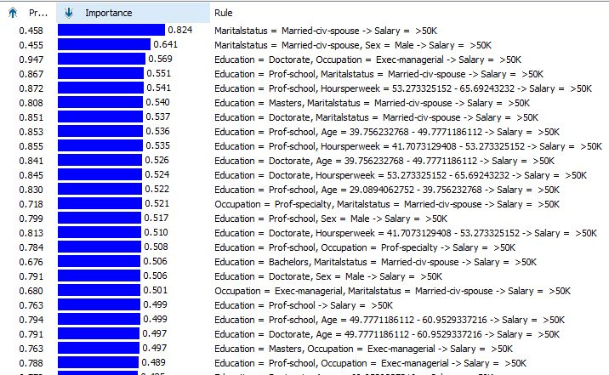
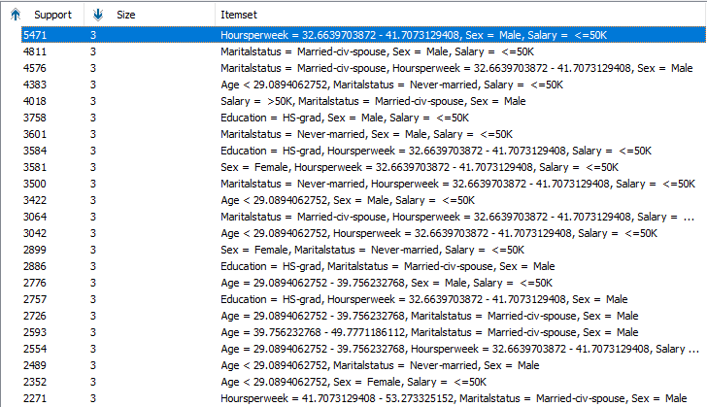
Análise de Associação Sem Capital – Parâmetros Default
Neste caso, removemos o capital como variável de entrada para observar o desempenho das regras de associação. Como esperávamos, a precisão foi afetada, pois muitos dos casos foram separados com base no capital, como havíamos observado anteriormente.
Aqui fica mais promiante em que a educação também é algo que influencia a separação, onde antes se encontrava com menos importância.
No items sest tem casos interessantes que saltam à visto, especialmente que mutos dos civ-spouse male têm o salário abaixo de 50k, mas nas regras diz que civ-spouse têm bastante peso no acima de 50k.

Slide 26
K-Means – Parâmetros Default
O método de mineração de cluster é um tipo de técnica de aprendizado de máquina que é usada para agrupar exemplos em conjuntos de dados em grupos (ou clusters) de maneira que os exemplos em um mesmo cluster sejam similares entre si e diferentes dos exemplos em outros clusters. O objetivo do método de mineração de cluster é descobrir padrões ocultos nos dados e agrupar os exemplos de acordo com esses padrões.
O método de clusterização facilita a visualização de padrões presentes no conjunto de dados, como os casos específicos encontrados no conjunto de dados:
No cluster 10 todos os casos eram acima de 50k, praticamente tudo homem, eram casados, maior parte trabalhava 30 a 40 horas por semana, o seu capitalloss era abaixo de 672, e o capitalgain era 10937 a 17187 e 17817 a 23437, todos eles nunca abaixo de 29 anos.
No cluster 9 verifica-se essencialmente o mesmo, o que muda é o capitalgain para 4687 a 10937.

Slide 27
K-Means – Parâmetros Default
O cluster 8 tem uma caso interessente de praticamente 50/50 no salário, continua a ser homens casados, as horas por semana o mesmo de antes, o capitalloss agora varia em todos os valores acima de 672, e o capital gain tudo abaixo de 4687, e a idade era variada.
Apartir disso o capitalgain e capitalloss estavam abaixo dos minimos referidos.
Casos abaixo de 29 anos resultava em salarios quase 100% igual ou abaixo de 50k.
Em casos de percentagem mais elavadas nas mulheres os valores quase sempre resultavam em salarios igual ou abaixo de 50k. Exceto no cluster 5 e 3 que tinham boas profissões.
O cluster 4 tinha caracteriscas parecidas ao 10, exceto ocupação e os capitais, e resultava em alguns casos acima de 50k.
Para perceber melhor torná-mos o capitalgain e capitalloss em discrete, e verificámos que os casos com maoria passavam a ser onde estes inputs estavam a zero, praticamento só homens, com profissão especializado, executivo ou em sales, idades acima dos 30 anos, casados.

Slide 28
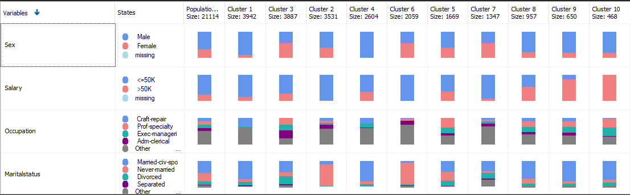
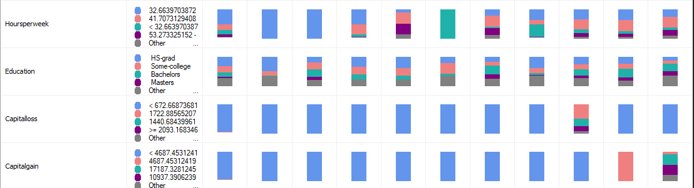
K-Means – Parâmetros Default

Slide 29
K-Means – Parâmetros Alterados
Utilizamos o valor 0 para o parâmetro cluster_count, pois isso permite que o algoritmo utilize heurísticas para determinar o número de clusters mais adequado para o conjunto de dados.
Analisamos o resultado do algoritmo de clustering e observamos que um dos clusters apresentou uma maioria de casos com salários acima de 50k. Quase todos os indivíduos desse cluster eram do gênero masculino, tinham profissões especializadas ou de executivo, eram casados, e tinham valores de capitalgain e capitalloss iguais a zero. Esses resultados são semelhantes aos encontrados anteriormente, mas observamos que a precisão na previsão de salários acima de 50k melhorou. Quando analisamos os outros clusters, não encontramos nada que se destacasse comparativamente ao outros testes efetuados, exceto pelo fato de que a precisão nos salários acima de 50k também melhorou.
Ao diminuir o número de clusters para 3, observamos um pioramento nos resultados, o que era esperado, pois há poucos clusters para separar adequadamente os dados. Isso resulta em uma generalização excessiva e, consequentemente, em uma precisão diminuída nos salários acima de 50k.
Em teoria, aumentar o número de clusters (k) no algoritmo k-means deve resultar em clusters mais finos e específicos, o que pode levar a um ajuste mais preciso dos dados de treinamento. No entanto, isso também pode resultar em overfitting, já que o modelo pode começar a "decorar" os ruídos e variações aleatórias presentes nos dados de treinamento em vez de aprender os padrões verdadeiros subjacentes, que é o que aparenta acontecer quando aumentos os clusters para 20.

Slide 30
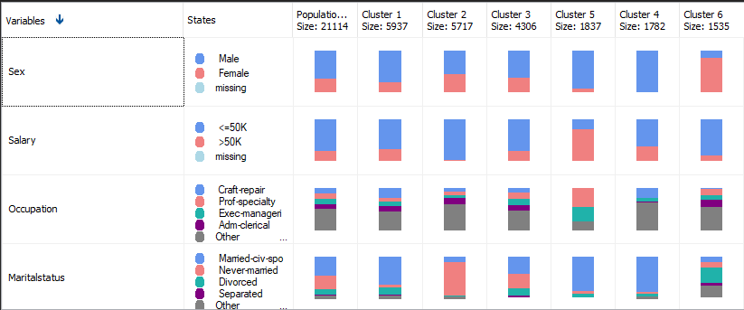
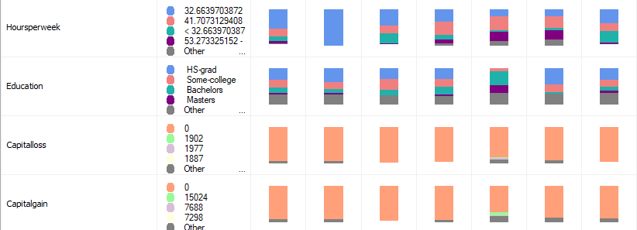

Slide 31
K-Means Sem Capital – Parâmetros Alterados
Ao tornar discrete os campos 'age' e 'hoursperweek', conseguimos uma pior visualização dos padrões nos clusters, mas isso resultou de precisão mais elevada. No entanto, notamos que os clusters conseguem separar melhor as classes com base nas horas trabalhadas e na ocupação, como antes visto.
Decidimos continuar usando os dados discretizados, pois isso facilita a compreensão dos padrões nos clusters e faz mais sentido em termos de aplicação prática. No entanto, ao mudar o cluster count para 0, observamos uma diminuição na precisão do algoritmo. Isso pode ser atribuído à necessidade de menos clusters e maior generalização dos dados, o que afetou negativamente o desempenho do algoritmo.
Ao tornar aos cluster_count para 3, acontece um caso específico novamente de que o algoritmo nem tenta advinhar os salário acima de 50k, assume que tudo é menor ou igual a 50k, o que significa que não devemos usar este número de clusters.
Ao aumentar o cluster_count para 20, não observamos uma melhora significativa na precisão. Pelo contrário, os resultados permaneceram semelhantes aos obtidos anteriormente. Isso nos leva a concluir que não vale a pena utilizar um cluster_count superior a 10 neste caso.

Slide 32
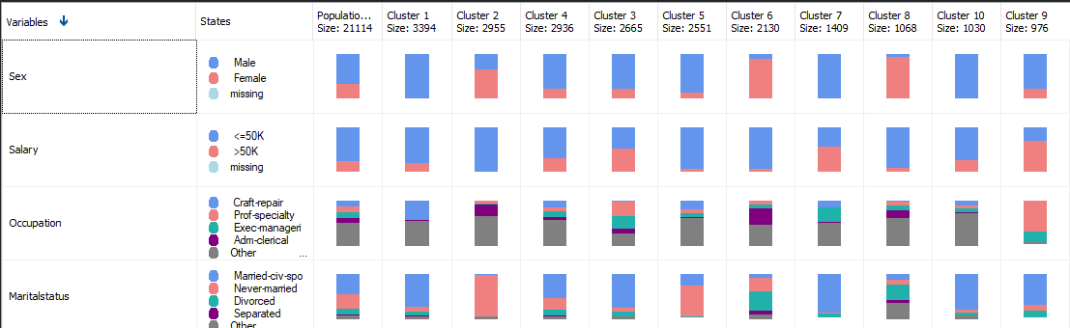
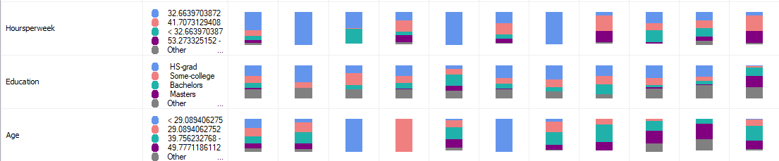
K-Means Sem Capital – Parâmetros Alterados

